Slide 1
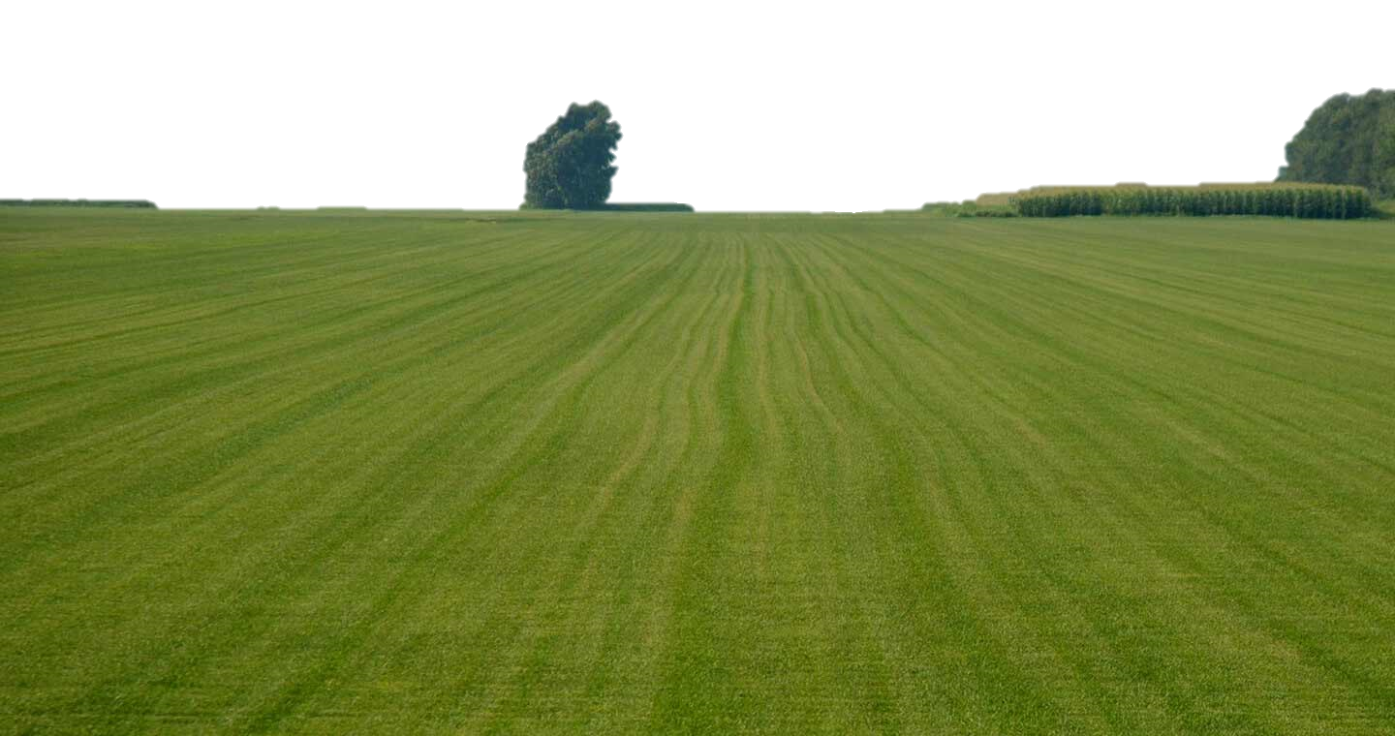
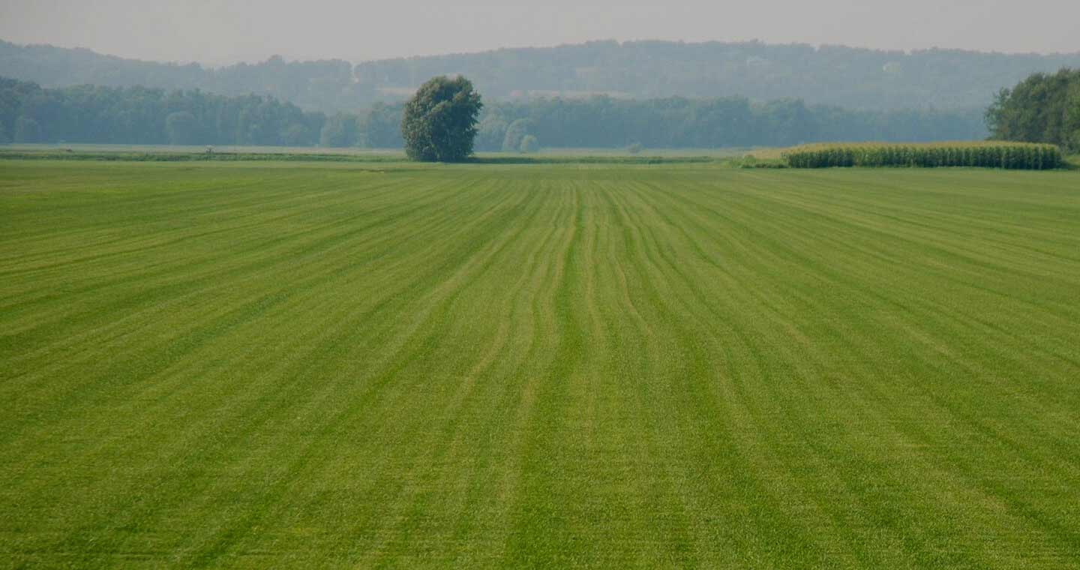
মাল্টিমিডিয়া শ্রেণিতে
স্বাগতম

Slide 2
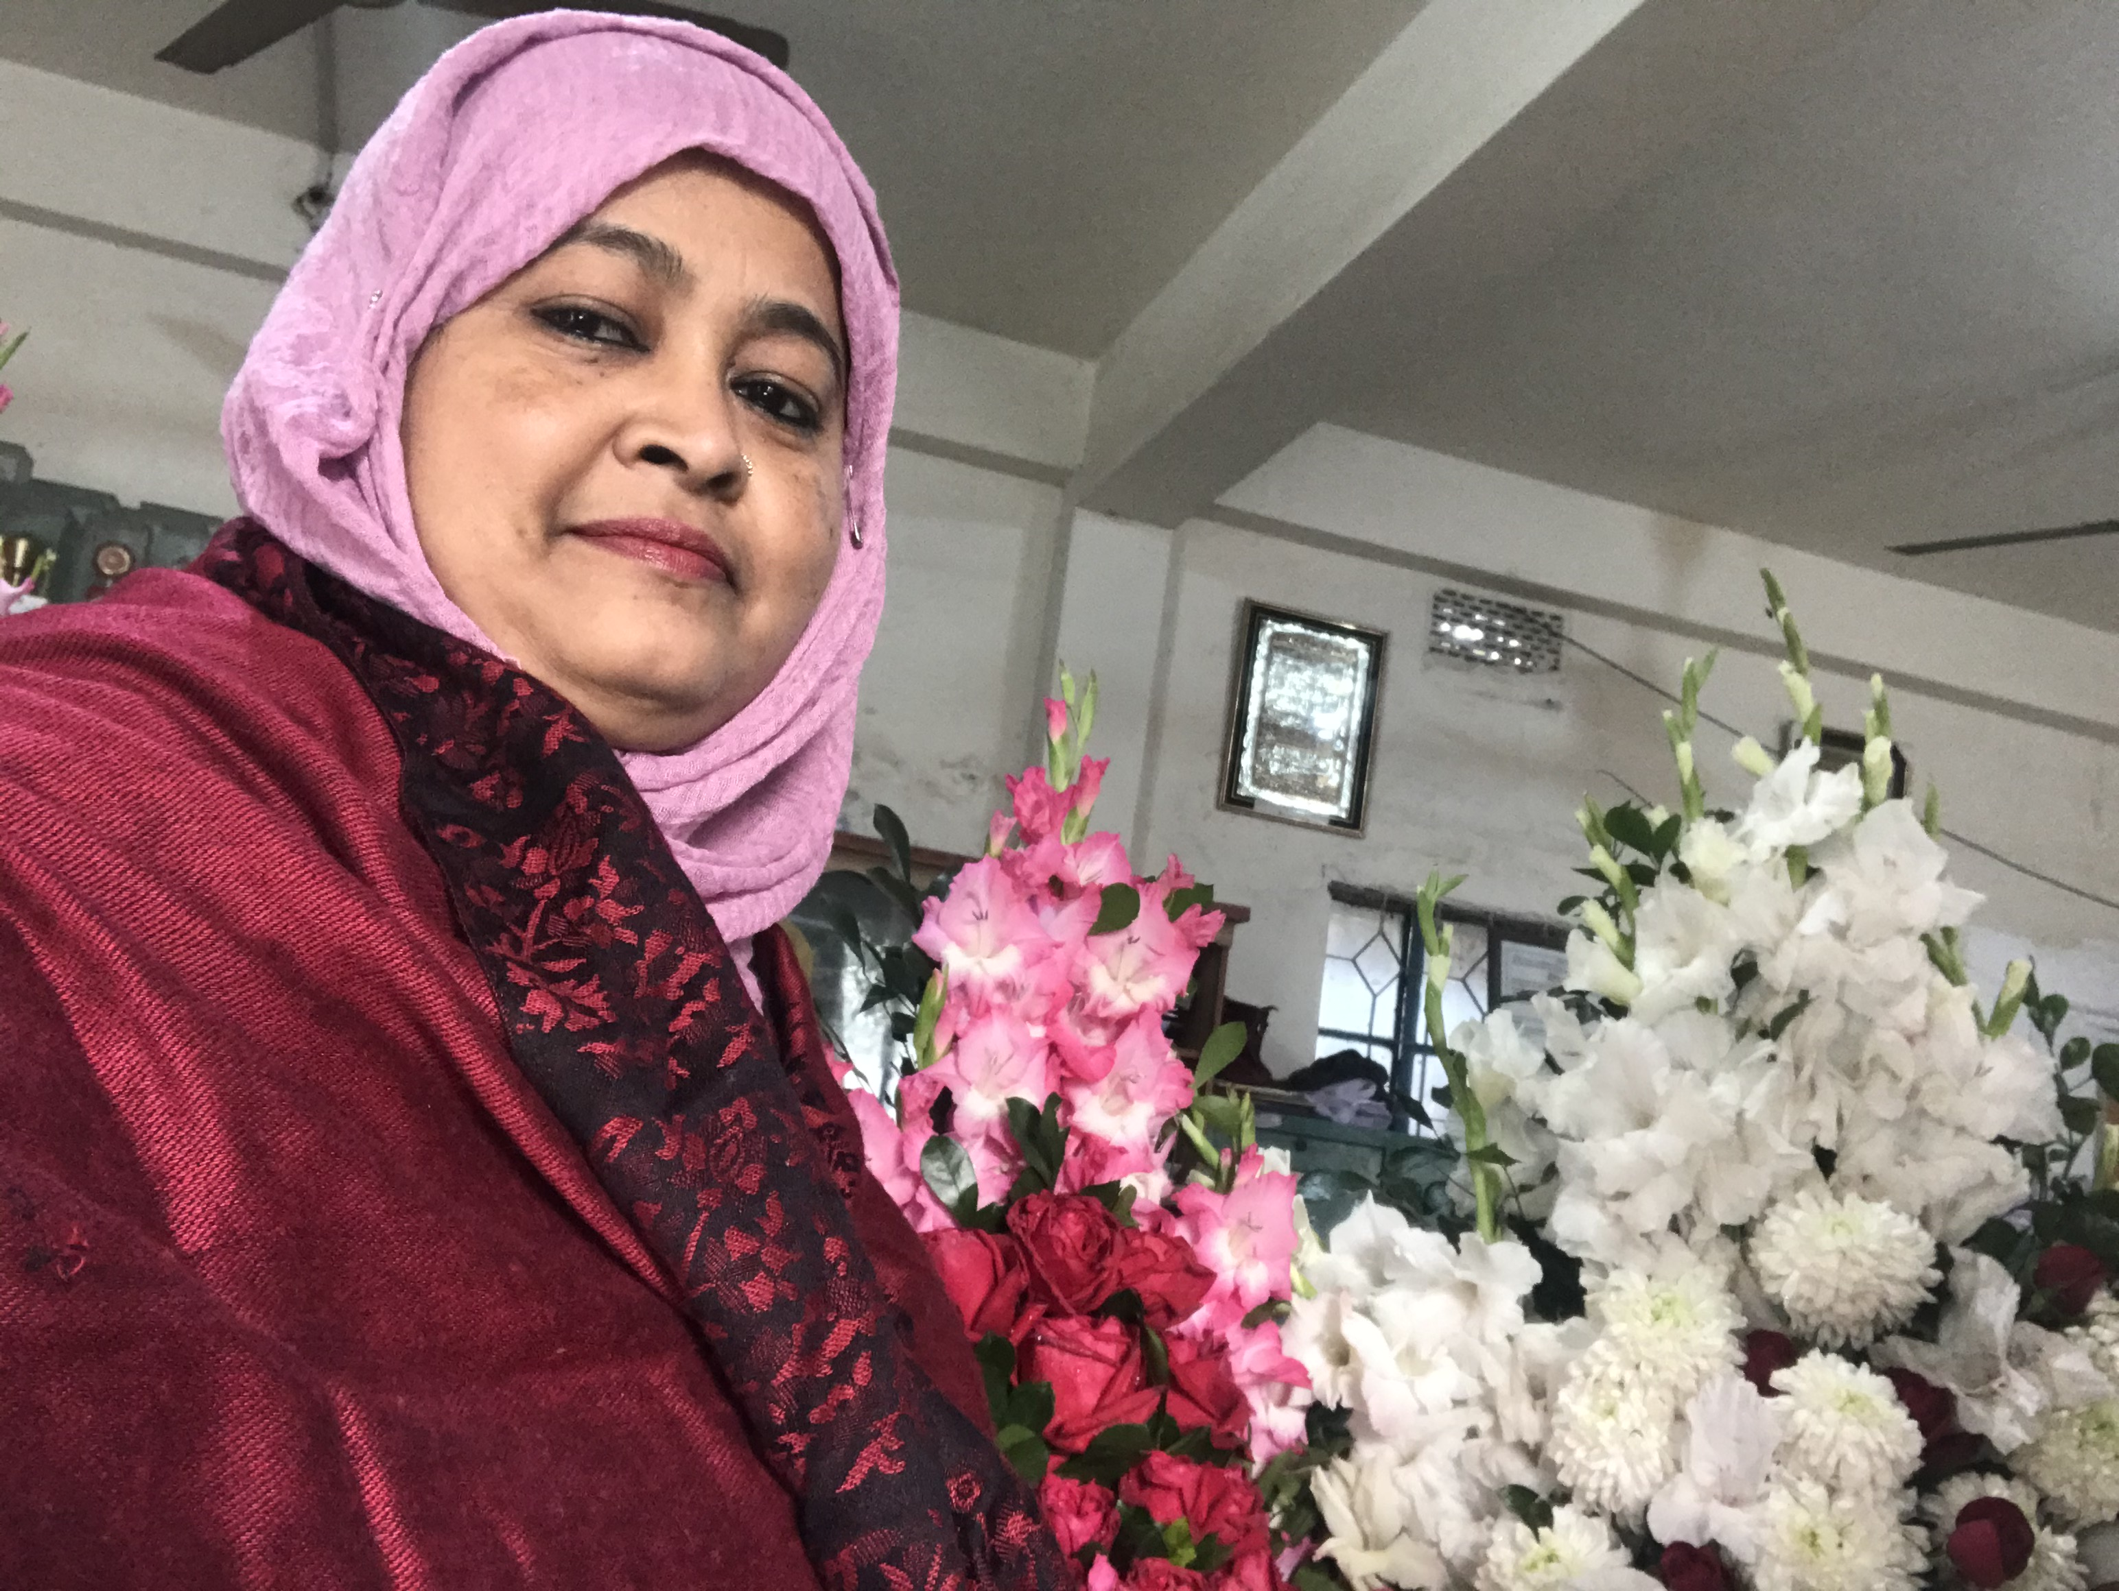
C
শিক্ষক পরিচিতি
পাঠ পরিচিতি
শাহনাজ আক্তার(এম.এ,এম.এড)
সিনিয়র শিক্ষক(বাংলা)
কোনাবাড়ী এম.এ কুদ্দুছ উচ্চ বিদ্যালয়
গাজীপুর সদর,গাজীপুর৷
ইমেলঃshahnazakternomi@gmail.com
মোবাইলঃ01717871696
সাহিত্য কণিকা
শ্রেণি-অস্টম
মোট শিক্ষার্থী-৪০জন
সময়-৪৫মিনিট
পাতা-০১

Slide 3
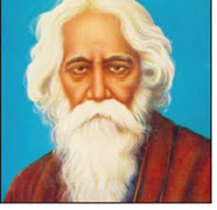
নিচের চিত্রটি লক্ষ্য করো এবং বলো এই চিত্রটি কার ?
হ্যাঁ, কবি গুরু রবীন্দ্রনাথ ঠাকুর৷তোমরা কি তাঁর কবিতা পড়েছ ?তাহলে
বলতে পারবে ?আজ আরোও একটি কবিতা আমরা পড়বো-

Slide 4
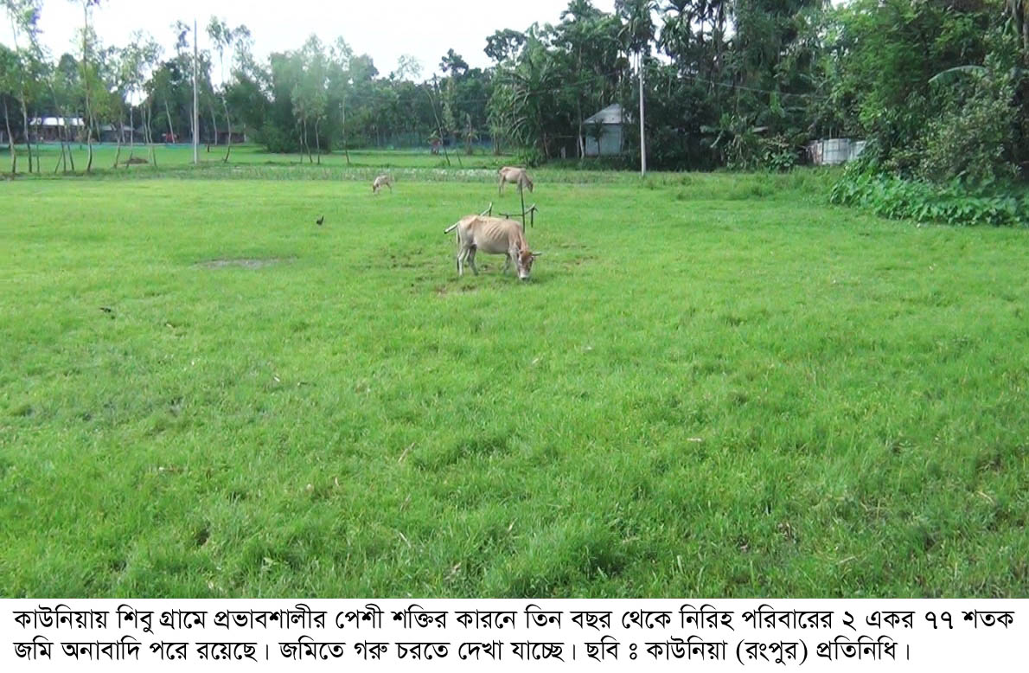
আমাদের আজকের পাঠ
কবি-রবীন্দ্রনাথ ঠাকুরের লেখা
দুই বিঘা জমি

Slide 5
শিখনফল
এই পাঠ শেষে শিক্ষার্থীরা
কবি সম্পর্কে বলতে পারবে৷
নতুন শব্দের অর্থ বলতে পারবে৷
প্রমিত উচ্চারণে কবিতাটি আবৃত্তি করতে পারবে৷
গরিবের দুর্দশা সম্পর্কে অবগত হবে৷

Slide 6
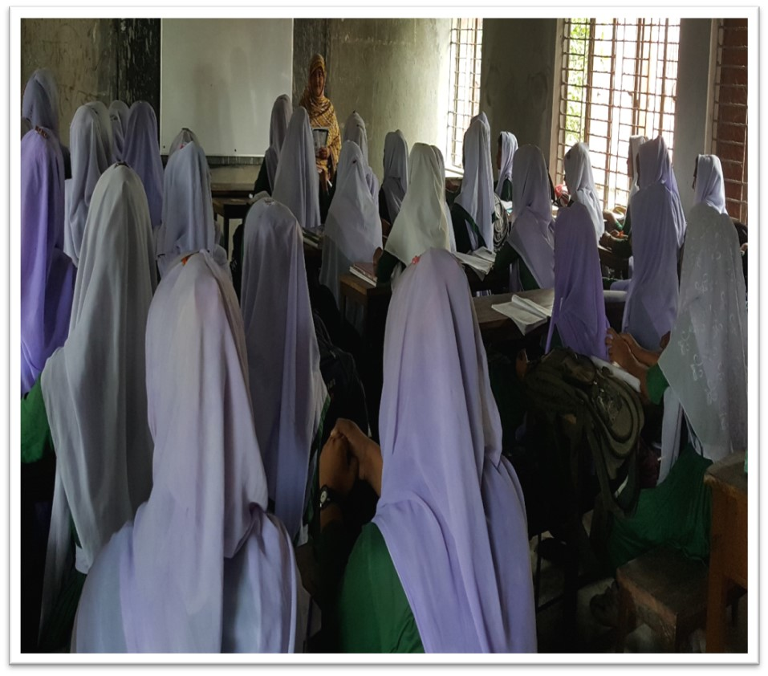
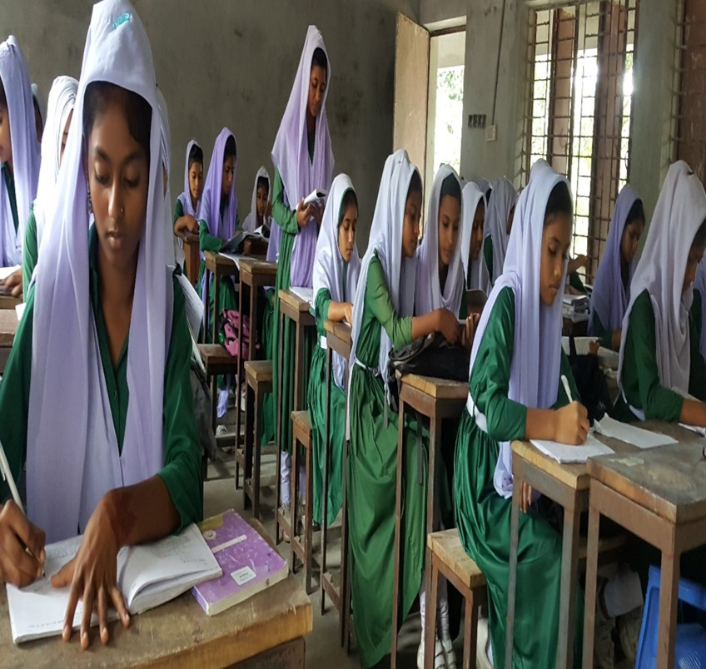
আদর্শ পাঠ
সরবপাঠ

Slide 7
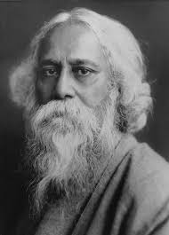
কবি সম্পর্কে জেনে নেই-
১৯৪১সালে কলকাতায় মৃত্যুবরণ করেন৷
জন্ম-১৮৬১সাল৷
কলকাতার জোড়াসাঁকোর ঠাকুর পরিবারে৷
আমাদের জাতীয় সংগীত তিনি রচনা করেন৷
তিনি বিশ্ব কবি৷
১৯১৩সালে গীতাঞ্জলী কাব্যের জন্য
নোবেল পুরস্কার লাভ করেন৷
কবি প্রতিভার উন্মেষ ঘটে-ছোট বেলায় ৷
সাহিত্যের সকল শাখায় তাঁর পদচারনা৷
তিনি একাধারে কবি,দার্শনিক,গীতিকার,সুরকার,
শিক্ষাবিদ,চিত্রশিল্পী,নাট্য-প্রযোজক ও অভিনেতা৷

Slide 8
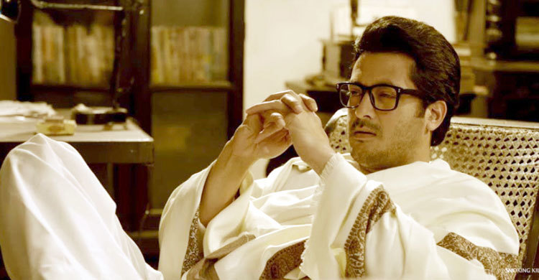
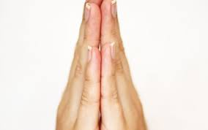
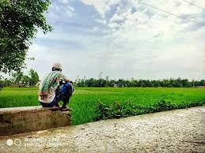
শব্দের অর্থ জেনে নেই-
ভূস্বামী
জমিদার৷
পাণি
হাত৷
বক্ষে জুড়িয়া পাণি
বুকে জোড় হাত রেখে অনুনয় করে৷
সপ্ত পুরুষ
পূর্ববর্তী সাত বংশধর বা প্রজন্ম৷

Slide 9
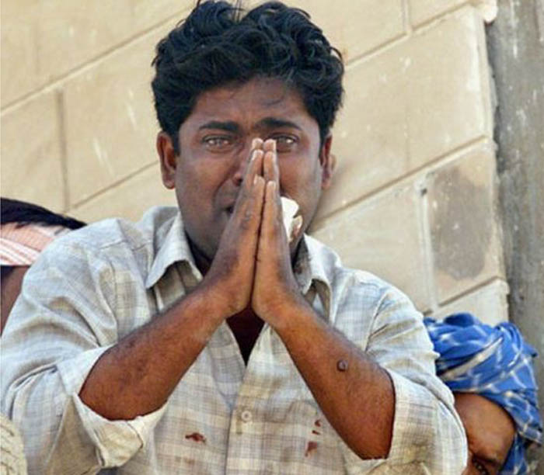
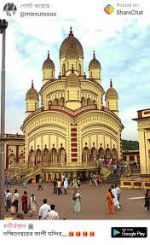
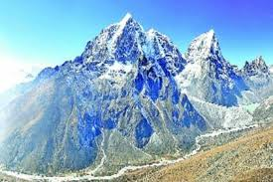
ক্রুর
নিষ্ঠুর,নির্দয়৷
হেরিলাম
দেখলাম
ধাম
তীর্থস্থান
ভূধর
পর্বত,পাহাড়

Slide 10
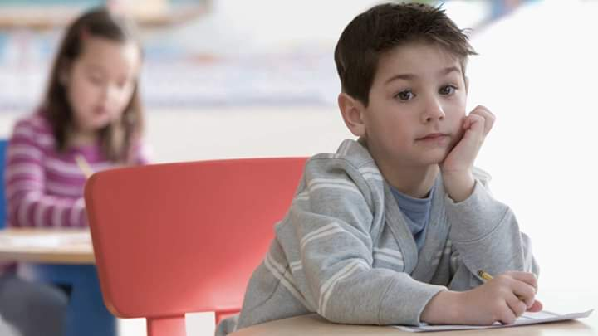
একক কাজ
কবি কত সালে নোবেল পুরস্কার পান ?
ভূধর শব্দের অর্থ কি ?
পাণি শব্দের অর্থ কি ?
কবি কত সালে মৃত্যুবরণ করেন ?

Slide 11
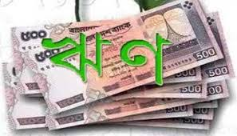
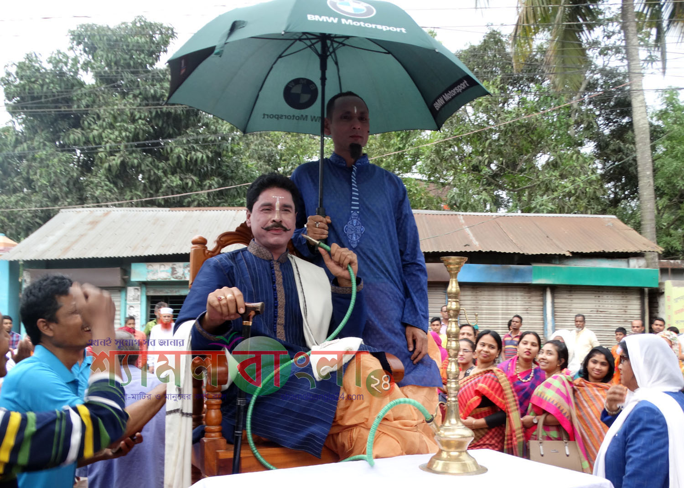
কবিতার চরণের সাথে মিলিয়ে নেই-
শুধু বিঘে দুই ছিল মোর ভুঁই,
আর সবই গেছে ঋণে৷
বাবু বলিলেন,বুঝেছ উপেন,এ জমি লইব কিনে৷
কহিলাম আমি,তুমি ভূস্বামী,ভূমির অন্ত নাই৷

Slide 12
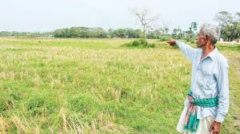
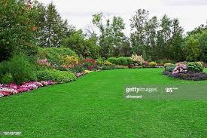
চেয়ে দেখো মোর আছে বড়ো-জোর মরিবার মতো ঠাঁই৷
শুনি রাজা কহে,বাপু,জানো তো হে,করেছি বাগানখানা,
পেলে দুই বিঘে প্রস্থে ও দিঘে সমান হইবে টানা-
ওটা দিতে হবে৷কহিলাম তবে বক্ষে জুড়িয়া পাণি

Slide 13
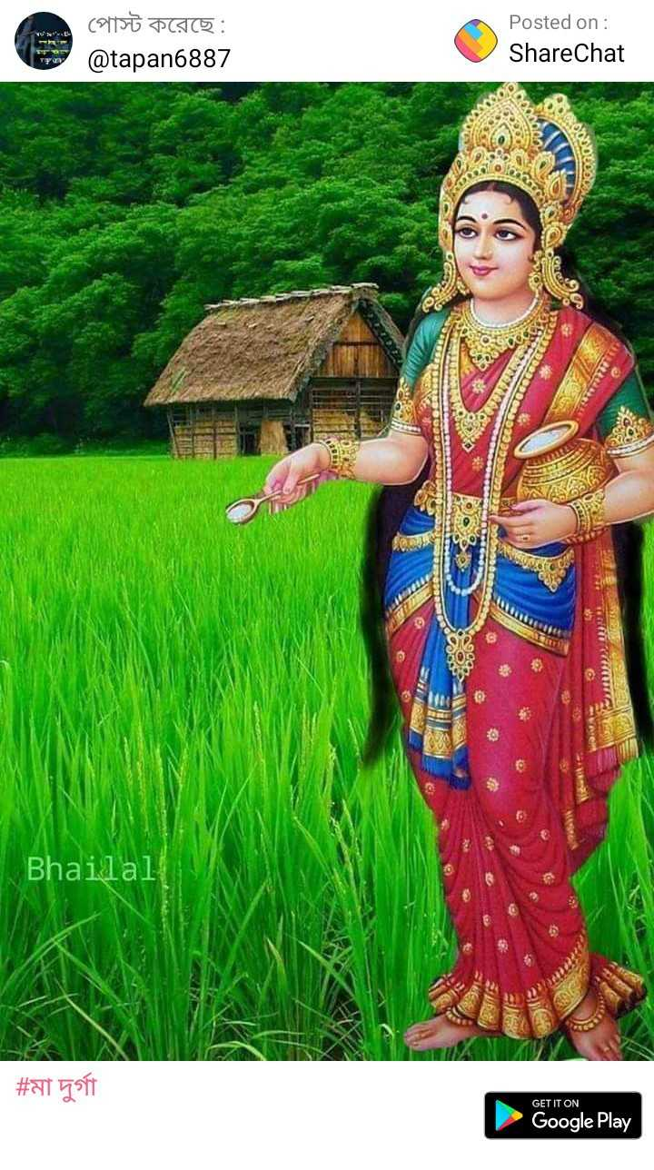
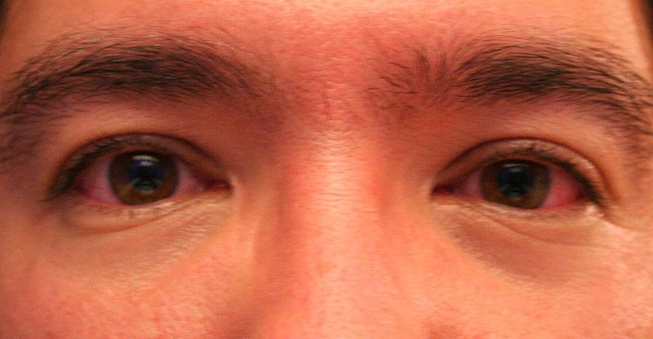
সজল চক্ষে,করুন রক্ষে গরিবের ভিটেখানি৷
সপ্ত পুরুষ যেথায় মানুষ সে মাটি সোনার বাড়া,
দৈন্যের দায়ে বেচিব সে মায়ে এমনি লক্ষ্মীছাড়া!
আঁখি করি লাল রাজা ক্ষণকাল রহিল মৌনভাবে,

Slide 14
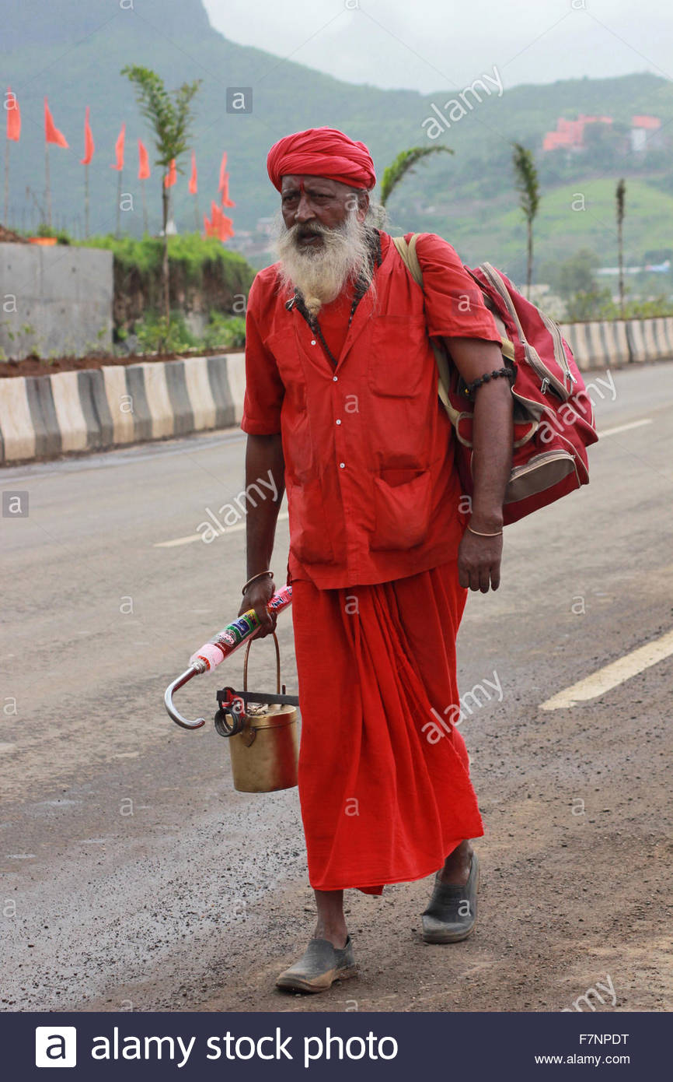
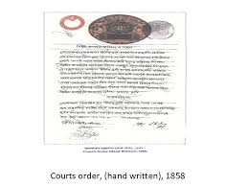
কহিলেন শেষে ক্রূর হাসি হেসে,আচ্ছা,সে দেখা যাবে৷
পরে মাস দেড়ে ভিটে মাটি ছেড়ে বাহির হইনু পথে
করিল ডিক্রি,সকলই বিক্রি মিথ্যা দেনার খতে৷
এ জগতে, হায়,সেই বেশি চায় আছে যার ভূরি ভূরি-

Slide 15
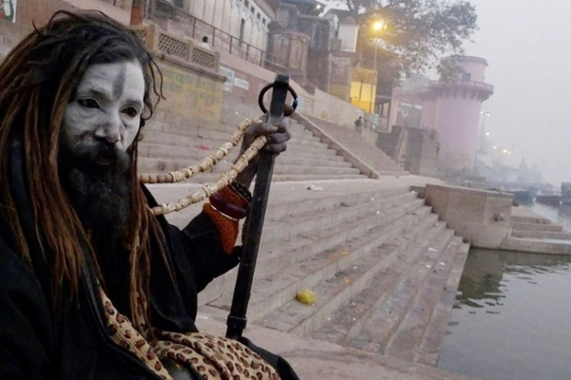
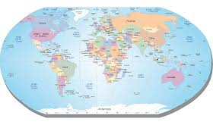
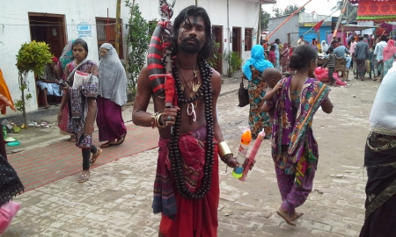
রাজার হস্ত করে সমস্ত কাঙালের ধন চুরি৷
মনে ভাবিলাম মোরে ভগবান রাখিবে না মোহগর্তে,
তাই লিখি দিল বিশ্ব নিখিল দু বিঘার পরিবর্তে৷
সন্ন্যাসীবেশে ফিরি দেশে দেশে হইয়া সাধুর শিষ্য

Slide 16
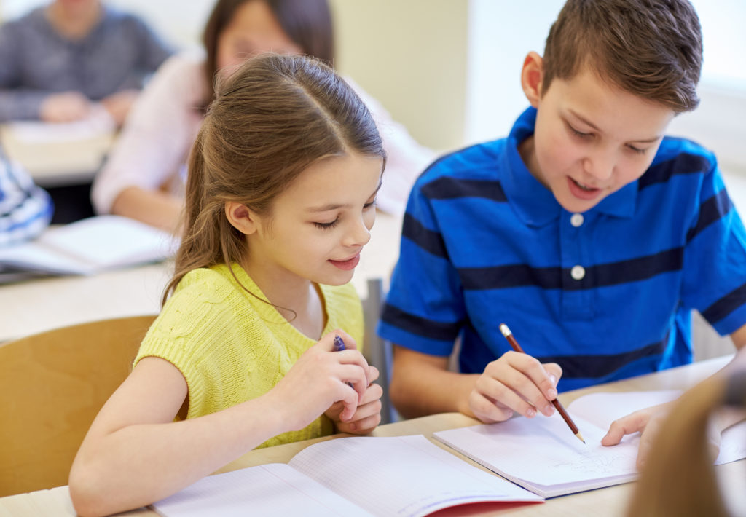
জোড়ায় কাজ
এ জগতে, হায়,সেই বেশি চায় আছে যার ভূরি ভূরি-
রাজার হস্ত করে সমস্ত কাঙালের ধন চুরি৷-ব্যাখ্যা কর৷

Slide 17
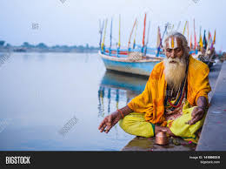
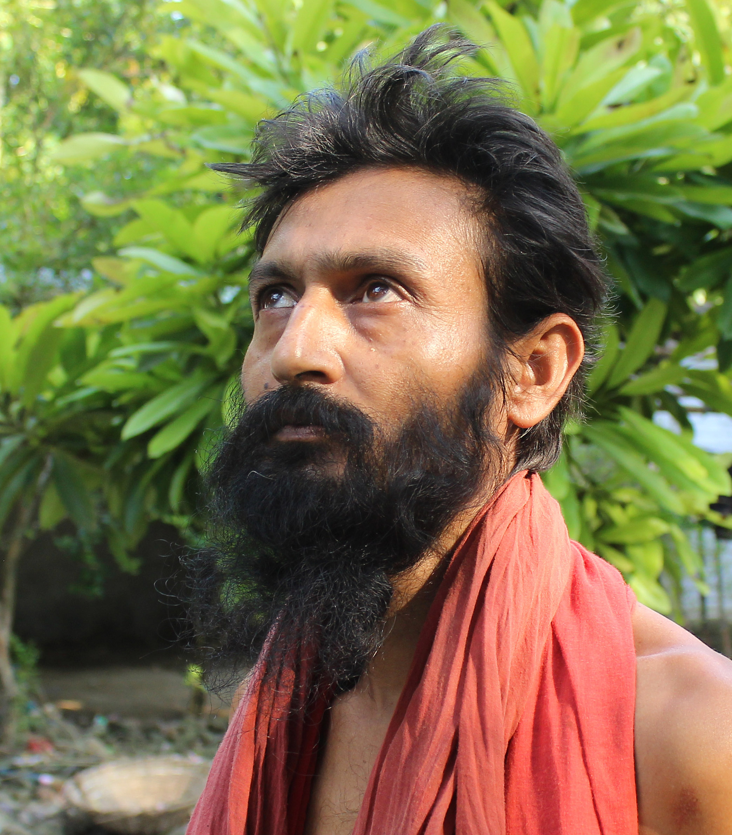
কত হেরিলাম মনোহর ধাম,কত মনোরম দৃশ্য !
ভূধরে সাগরে বিজনে নগরে যখন যেখানে ভ্রমি
তবু নিশিদিনে ভুলিতে পারি নে সেই দুই বিঘা জমি ৷
হাটে মাঠে বাটে এই মতো কাটে বছর পনেরো-ষোল-

Slide 18
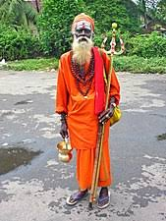
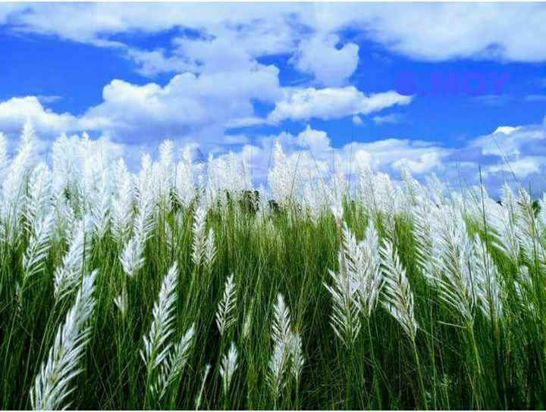
একদিন শেষে ফিরিবারে দেশে বড়োই বাসনা হল৷
নমো নমো নম সুন্দরী মম জননী বঙ্গভূমি !

Slide 19
দলীয় কাজ
আজকের পাঠে রাজার নিষ্ঠুরতার বর্ণনা লিখ৷

Slide 20
মূল্যায়ন
উপেনের জমি বাবুর কেন দরকার ?
ভূস্বামী শব্দের অর্থ কি ?
উপেন কি বেশে দেশে দেশে ঘুরছিল ?
কত মাস পরে উপেন বাড়ির বাহির হইল ?
ভূধর শব্দের অর্থ কি ?

Slide 21
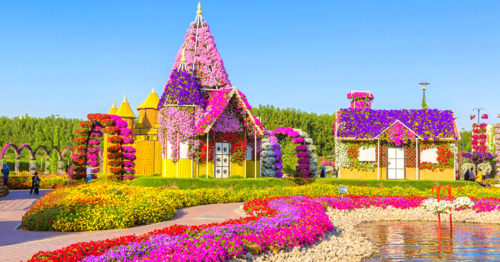
বাড়ির কাজ
তোমার জানা মতে উপেনের মত একজন কৃষকের বর্ণনা লিখে আনবে৷

Slide 22
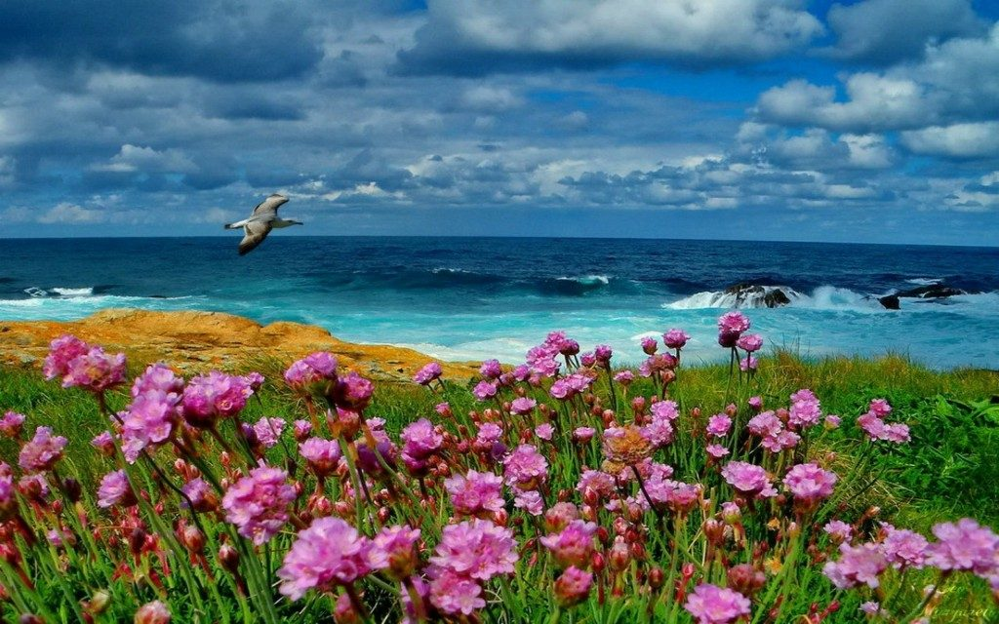
পাঠে মনোযোগী হওয়ার জন্য
ধন্যবাদ

